Slide 1
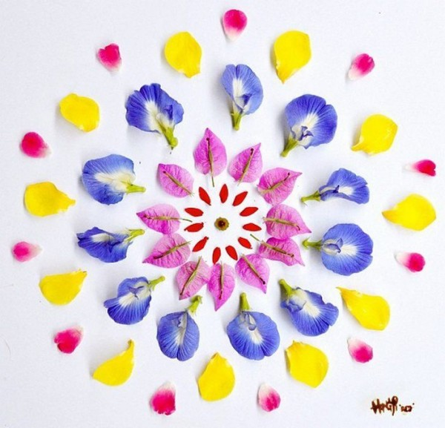
Os Pássaros De Flores
De Hong Yi
BIAJOVA SLIDES
Avanço Automático

Slide 2
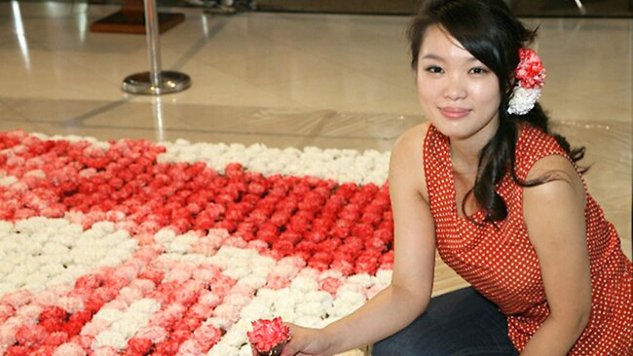
A artista malaia Hong Yi foi reconhecida
em nível mundial graças à sua habilidade
de transformar objetos comuns em obras de arte.
Neste caso, Honh Yi combinou flora e fauna
para criar pássaros a partir de pétalas de flores.
A variedade das cores, as formas, as texturas,
a delicadeza e, acima de tudo, a criatividade,
são as importantes características dessas belas
e singulares obras.

Slide 3
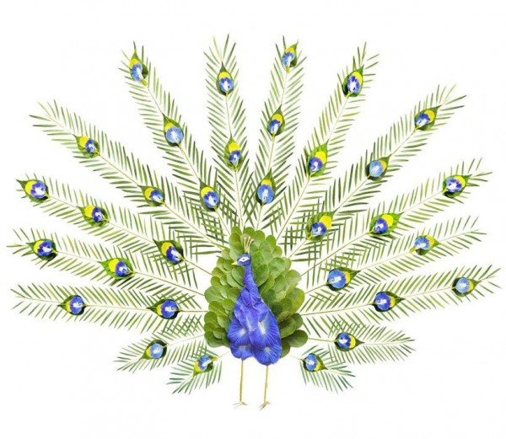

Slide 4
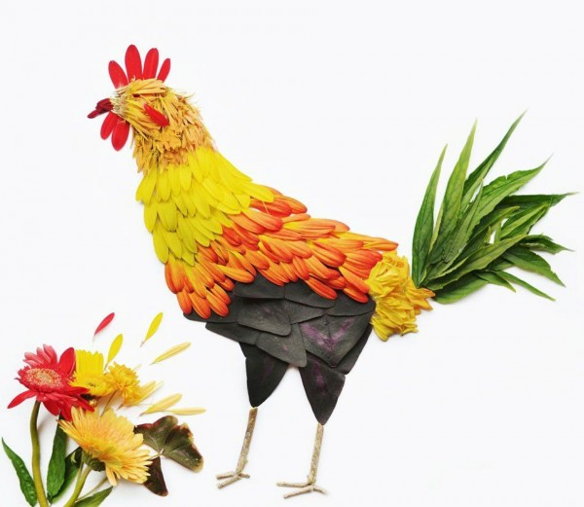

Slide 5
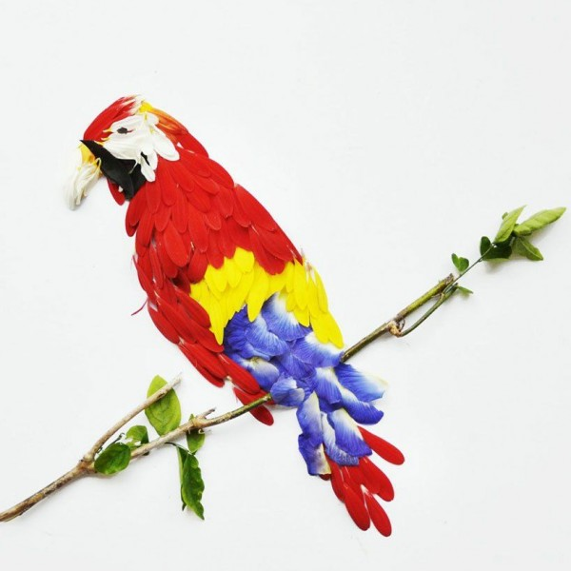

Slide 6
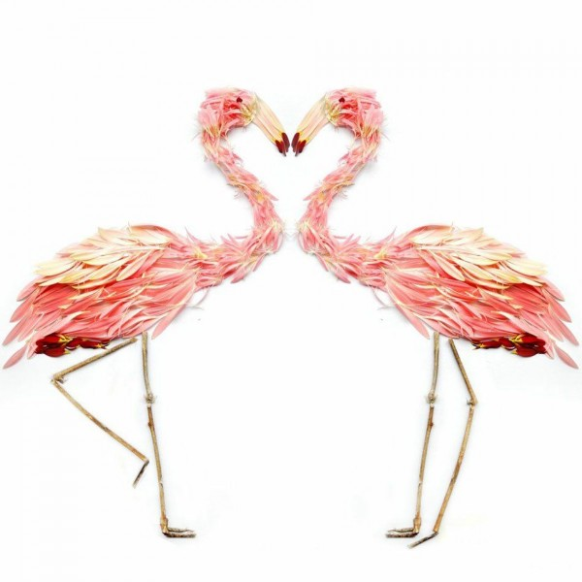

Slide 7
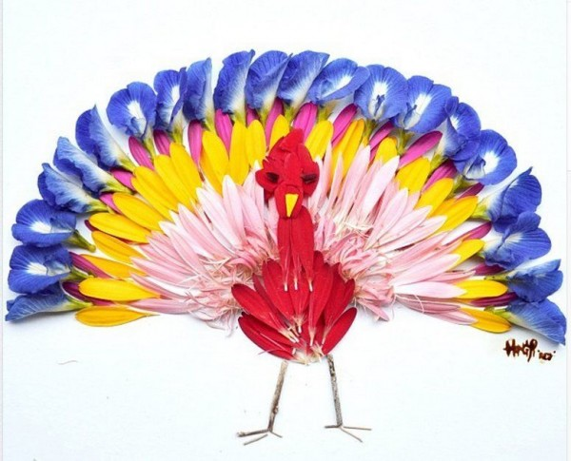

Slide 8
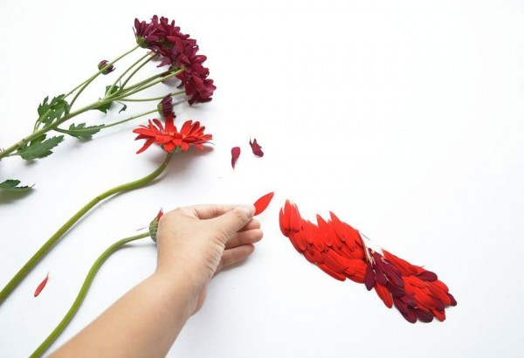

Slide 9
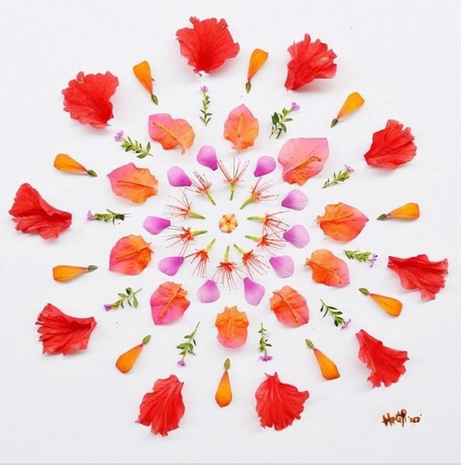

Slide 10
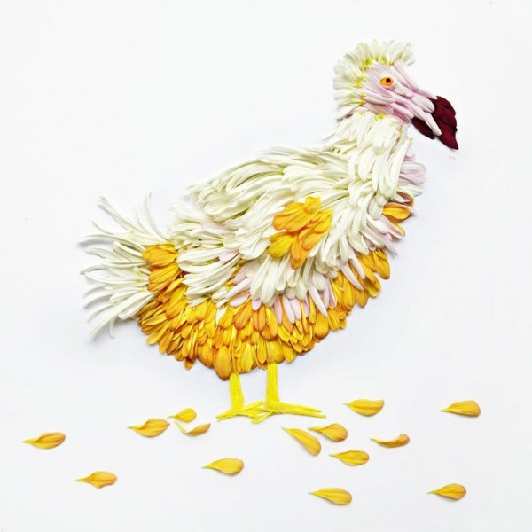

Slide 11
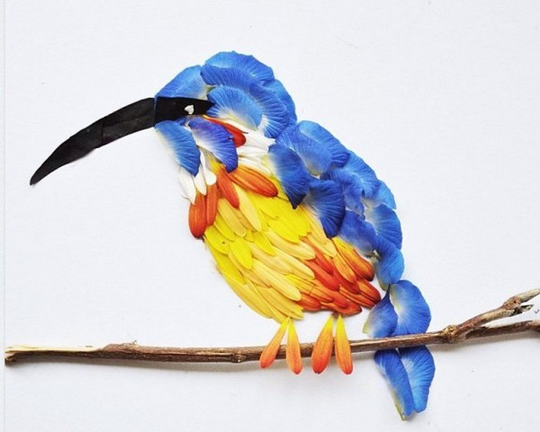

Slide 12
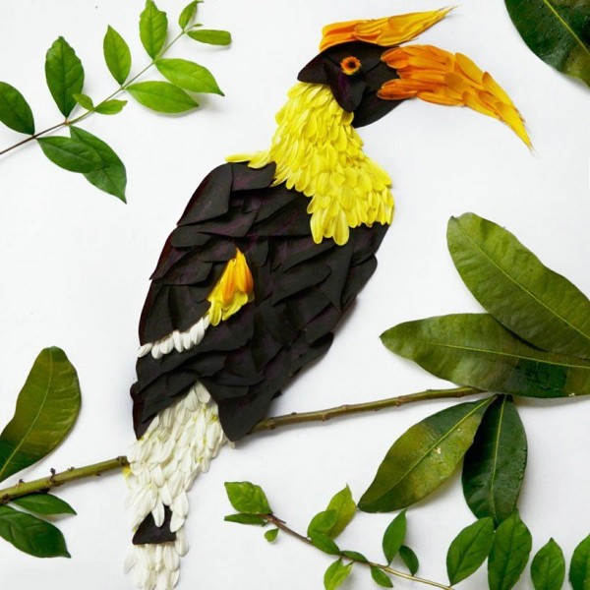

Slide 13
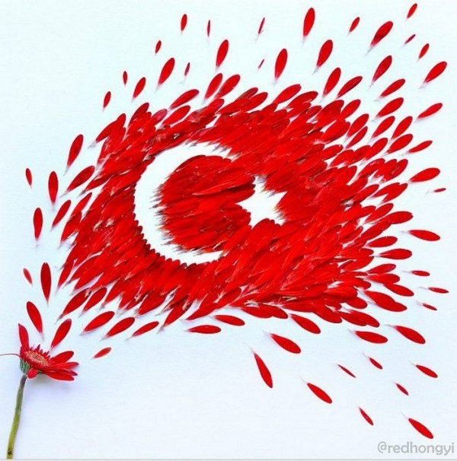

Slide 14
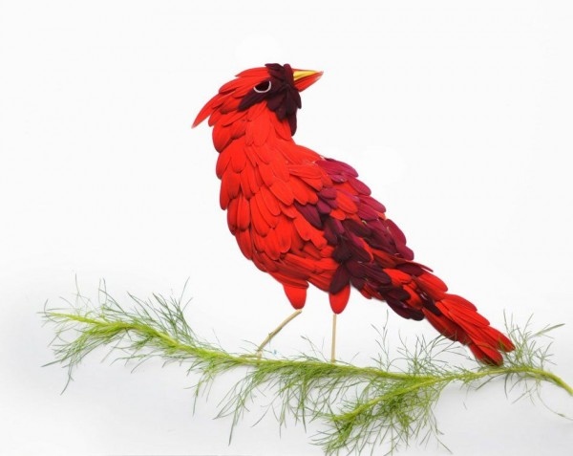

Slide 15
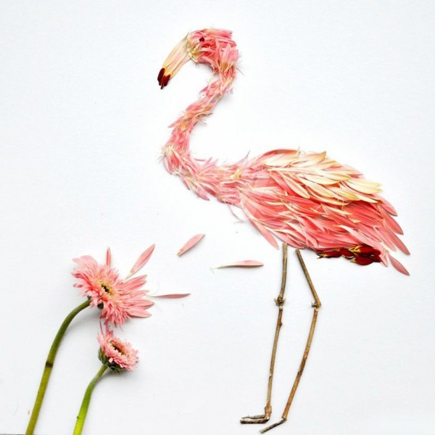

Slide 16
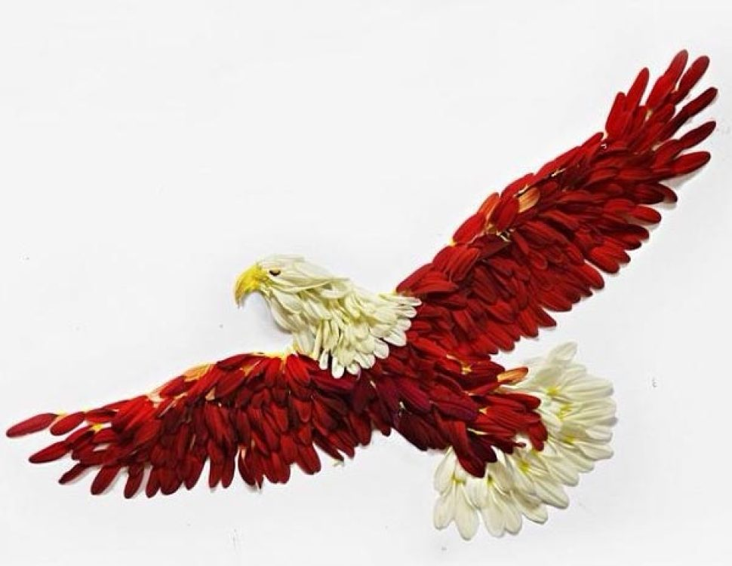

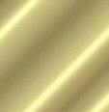
Texto/Imagens: Internet
Música: Al Green
Formatação: Bia Vasconcellos
bvbiavasconcellos@gmail.com
www.sergrasan.com/biajovaslides
www.youtube.com/user/bvbiavasconcellos/videos
BIAJOVA SLIDES
<&>
AMOR À VIDA

